Slide 1
資拓宏宇_深入淺出Container, Kubernetes與GKE
講師：周育緯

Slide 2
Outlook
Container 與Docker
Kubernetes
用rancher 安裝Kubernetes
Kubernetes 操作
使用Google Cloud Platform Kubernetes Engine

Slide 3
課程資源
Source code
  https://github.com/demoyuw/k8s
虛擬機資源
  https://goo.gl/Rqck1q
  選擇編號，後面註記使用人

Slide 4
ssh 登入
Linux
  mv k8s.key ~/.ssh/
  chmod 600 ~/.ssh/k8s.key
  ssh -i ~/.ssh/k8s.key demoyuw@{VM的外部IP}
    Ex: ssh -i ~/.ssh/k8s.key demoyuw@140.92.174.32
Windows
  參考附檔
  demoyuw@{VM的外部IP}
    Ex: demoyuw@140.92.174.32

Slide 5
Container 與Docker

Slide 6
Container
作業系統層虛擬化
Container 共用Linux kernel
每個Container可視為獨立執行緒(process)
輕量化
秒級部署
container 無法橫跨機器
在linux kernel 層隔離各container

Slide 7
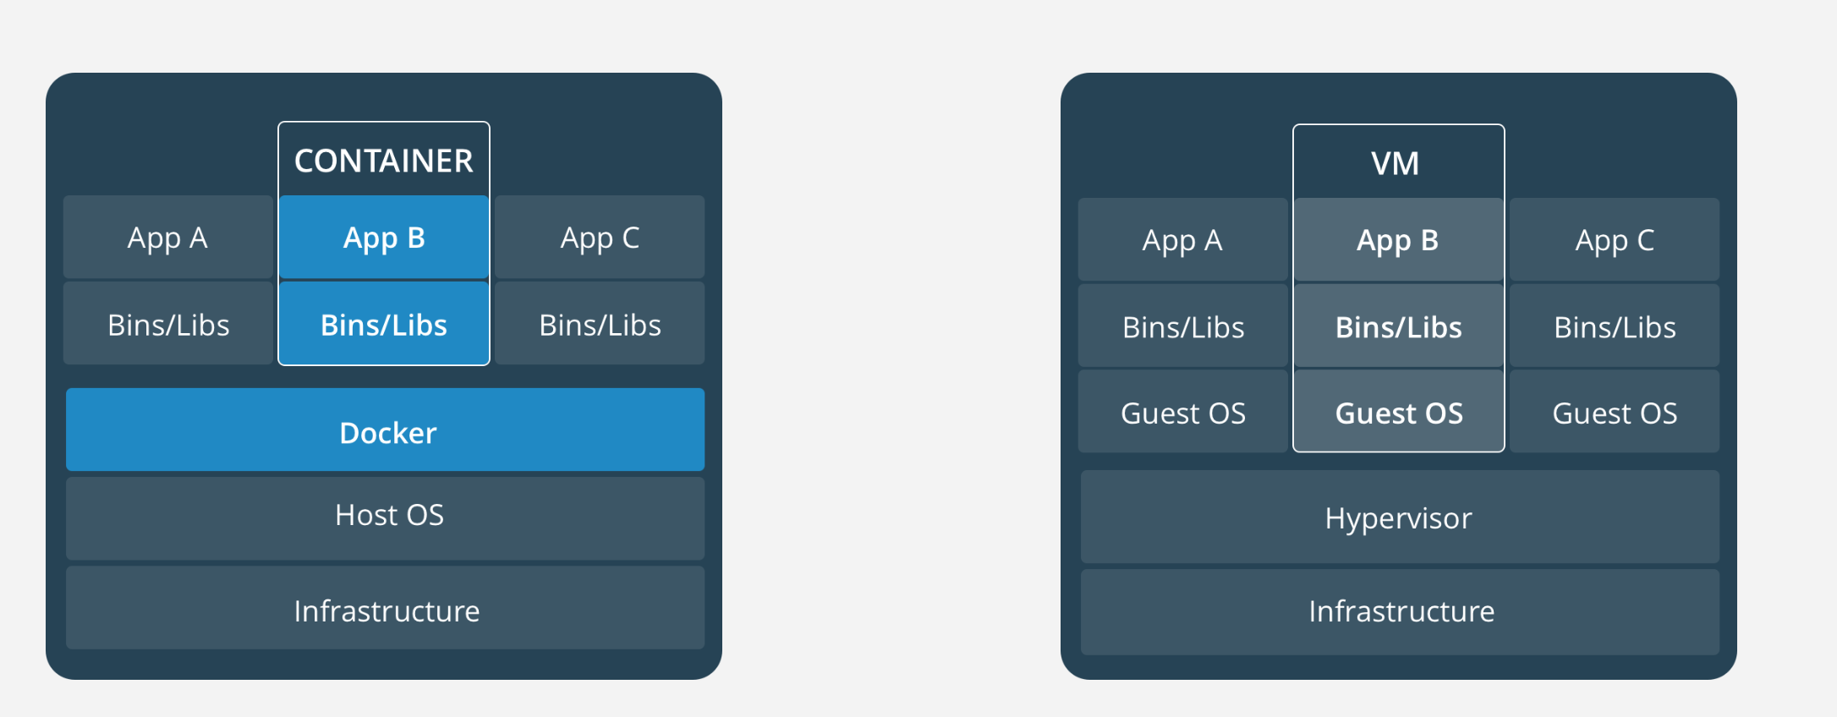
Container vs. Virtual Machine -1
圖片來源：https://www.docker.com/what-container
Notes:
虛擬化通常都是透過在 Host OS 上安裝 hypervisor ，由 hypervisor 來管理不同虛擬主機，每個虛擬主機都需要安裝不同的作業系統。
Docker 提供應用程式在獨立的 container 中執行，這些 container 並不需要像虛擬化一樣額外依附在 hypervisor 或 guest OS 上，是透過 Docker Engine 來進行管理。

Slide 8

Docker
自動化佈署應用容器
使用Linux kernel namespace 及 Control Groups (cgroups) 等，來達到建置獨立的環境及控制 CPU 、Memory 、網路等資源。
  根本原因，linux kernel 支援

Slide 9
Container vs. Virtual Machine -2
啟動效率
  Container 少了Hypervisior層，啟動時效率較高。
運算效能
  執行緒都在linux kernel上，效能相差不大。
安全性
  Container 共用Linux kernel，安全性不比VM高

Slide 10
Docker 與Kubernetes
命名規則：
  全英文小寫與”-”，勿大寫或其他特殊符號
  Ex: test-website
縮寫
  Kubernetes
    K8S

Slide 11
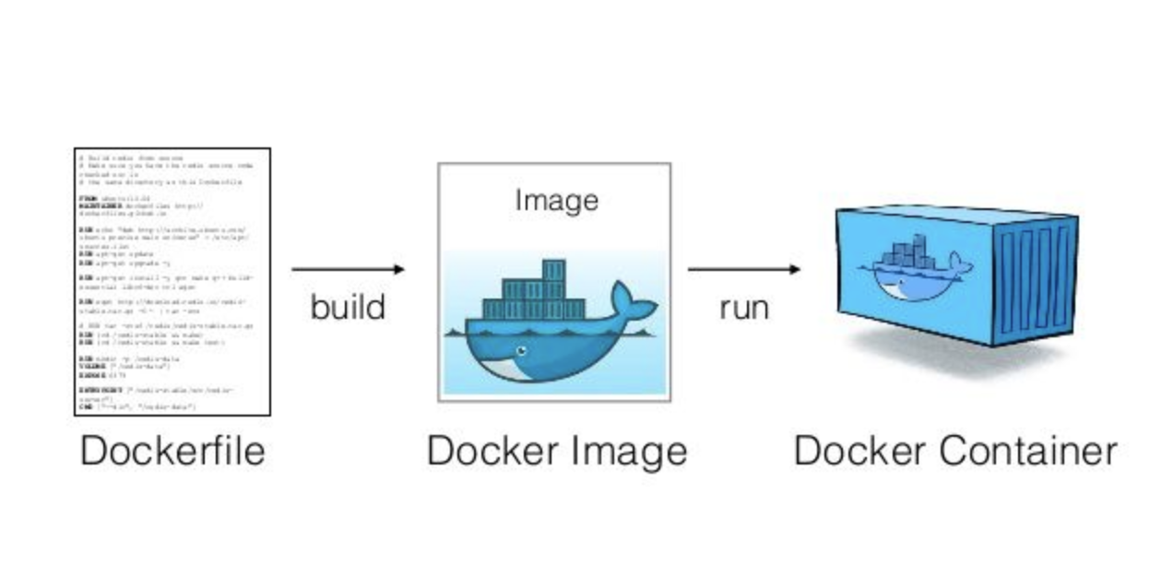
Container 製作流程
Source: https://medium.com/platformer-blog/practical-guide-on-writing-a-dockerfile-for-your-application-89376f88b3b5

Slide 12
Docker 元件 -1
Docker Images
  image 能建立 Docker container，但是 docker image file檔本身為唯讀，container運行時所產生新的資料，會成為新的image並與原始image進行堆疊。
Docker Container
  提供獨立、安全的環境給應用程式執行，container 是由 Docker image 建立，並可讀可寫，運行在主機上。

Slide 13
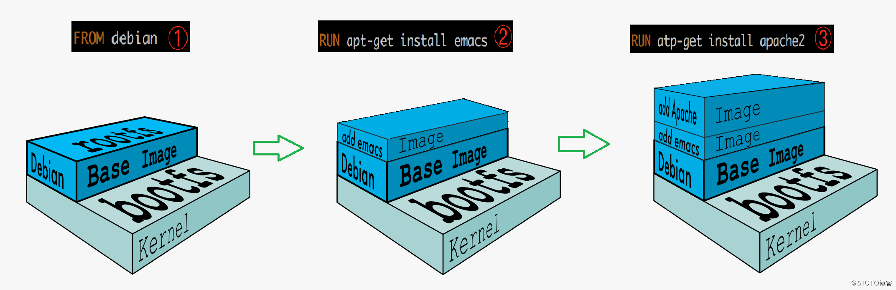
Docker image堆疊
https://blog.51cto.com/wzlinux/2044797

Slide 14
Docker 元件 -2
Docker Registers
  將 Docker images 上傳(push)、下載(pull)到公開(ex: Docker hub)或私有的 Docker Registries (ex: Harbor) 上，與同隊成員或所有人分享。
  公開的像 Docker Hub 提供了許多官方 release的 images 。
    Ubuntu: https://hub.docker.com/_/ubuntu
    CentOS: https://hub.docker.com/_/centos
    Java openjdk: https://hub.docker.com/_/openjdk
    Python: https://hub.docker.com/_/python
    Nginx: https://hub.docker.com/_/nginx

Slide 15

Install docker in the VM1 - graph

Slide 16
Install docker in the VM1 - command
git clone https://github.com/demoyuw/k8s.git
sudo chmod 755 -R k8s/
sudo ~/k8s/script/ubuntu_install_docker.sh
newgrp docker
驗證
  docker ps -a

Slide 17
Dockerfile Keyword -1
FROM
  從Docker Hub取得官方認證docker image
    FROM {{image 名稱}}:{{版號}}
    ex: FROM ubuntu:18.04
  從Docker Hub取得私有帳號的docker image
    FROM {{帳號}}/{{image 名稱}}:{{版號}}
    ex: FROM demoyuw/nginx:v0.2
  從指定路徑image registry 取得image
    FROM 10.30.1.1/images/python:3.8-alpine3.11
  一個image只能一組
  Multi-stage
    FROM golang:1.16 AS builder

Slide 18
Dockerfile Keyword -2
ENV
  設定Container環境變數
  ENV <key>=<value>
  可多組
WORKDIR
  建立資料夾，並設定預設資料夾
  WORKDIR /app
  只能一組

Slide 19
Dockerfile Keyword -3
RUN
  執行command並建立image，用於安裝。Shell 表示法(使用 /bin/sh):
    RUN command
    RUN apt-get install python3 意思為 /bin/sh -c apt-get install python3
  Exec 表示法(使用指定shell):
    RUN ["command1", "command2" …]
    Ex: RUN ["/bin/bash", "-c", "echo hellow >> hellow.txt"]
  可多組

Slide 20
Dockerfile Keyword -4
ADD
  檔案從local搬到Container上
  ADD {local 端檔案路徑} {Container內的檔案路徑}
  ADD cirros-0.3.4-x86_64-disk.img /
  add 會複製至指定位置並進行解壓縮
COPY
  檔案從local搬到Container上
  COPY {local 端檔案路徑} {Container內的檔案路徑}
  COPY cirros-0.3.4-x86_64-disk.img /
  差別: copy 只單純進行複製
  Multi-stage
    COPY --from=xxx

Slide 21
Dockerfile Keyword -5
可使用docker command取代
  docker run -p {{local端port}}:{{container啟用port}}
    docker run -p 80:80 A
    docker run -p 80:80 -p 443:443 -p 43321:22 B
  docker run -P
    隨機指定一個3xxxx port 給EXPOSE port

Slide 22
Dockerfile Keyword -6
可使用docker command取代
  docker run -v {{local路徑}}:{{container 路徑}}
    docker run -v $HOME/container1-data:/data
    docker run -v $HOME/container1-data:/data -v $HOME/container1-logs:/var/lib/log

Slide 23
Dockerfile Keyword -7
ENTRYPOINT
  一個Docker file 只能有一個
  用來進行參數設定，container運行前的前置作業。
  會在CMD 執行前執行
  不可取代
CMD (預設執行command)
  一個Docker file 只能有一個
  docker 啟動時執行，並且可經由docker run -itd {image_name} {command}置換參數
  可取代

Slide 24
Dockerfile Keyword -8
ENTRYPOINT與CMD組合成Docker 執行時Command
  ENTRYPOINT [”/bin/bash”]
  CMD [sh execute.sh 參數1 ]
  組合後
    ENTRYPOINT + CMD
    /bin/bash sh execute.sh 參數

Slide 25
Python Flask API Dockerfile 比較
優化後寫法
FROM python:3
WORKDIR /usr/src/app
COPY . .
RUN pip install --no-cache-dir -r ./requirements.txt
CMD [ "python", "api.py"]
FROM python:3
WORKDIR /usr/src/app
COPY requirments.txt .
RUN pip install --no-cache-dir -r ./requirements.txt
COPY . .
CMD [ "python", "api.py"]
檔案路徑：k8s/dockerfile/flask-api

Slide 26
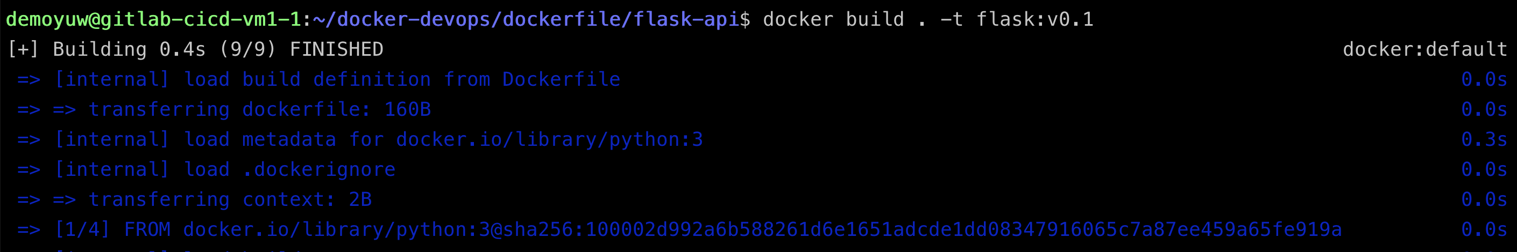
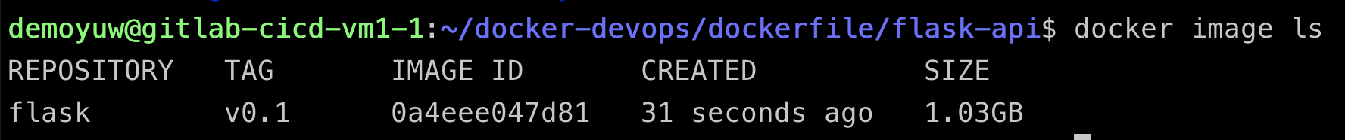
自己build: 產生image
在docker file 這層，執行build
  docker build . -t flask:v0.1
在build 階段debug
  docker build --progress=plain --no-cache .
檢查docker image
  docker image ls

Slide 27
Docker image -1
幫image增加一個新的tag
  docker tag {image_id} demoyuw/nginx
刪除image
  docker rmi {image_id}
  docker rmi {repository:tag}
把指定image匯出成一個tgz檔
  docker save -o {output_file.tgz} {docker_image_id}
把指定tgz檔匯入到docker image裡
  docker load -i backendscheduler.tgz

Slide 28
Docker image -2
Docker Hub (Docker Registries)
  Container 的GitHub
  https://hub.docker.com/
  可下載與上傳的Container image.
    Ex: FROM ubuntu:16.04
      選用ubuntu官方image，並且指定ubuntu16.04
      不指定系統自動安裝Lastest
    Ex: FROM demoyuw/nginx:v1.0.0
      取得特定賬號demoyuw 上傳的nginx，並指定使用v1.0.0版

Slide 29
Docker image -3
docker login
  登入docker hub
  登入指定路徑docker registry
    ex: docker login 10.30.1.1
docker logout
  登出
docker push demoyuw/nginx:v1
  Image 上傳
docker pull demoyuw/nginx
  Image 下載

Slide 30
Docker process -1
執行
  docker run -itd -v {{本地端路徑}}:{{container 路徑}} -p {{本地端port}}:{{container port}} --name {process_name} {image_name:version}
  e.g. docker run -itd -p 80:10009 -v /opt:/opt --name flask flask:v0.1
Container列表
  docker ps -a

Slide 31
Docker run 參數介紹
docker run -itd
  -i (interactive)
    Keep STDIN open
    維持標準輸入open
  -t (tty)
    Allocate a pseudo-TTY
    为容器分配一个虛擬終端機，才能執行給後續執行shell(ex: /bin/bash or /bin/sh)
  -d (detach)
    Run container in background
    在背景裡執行

Slide 32
Docker process -2
停止 container
  docker stop {container_id}
  docker stop {container_name}
啟動 container
  docker start {container_id}
  docker start {container_name}
重啟 container
  docker restart {container_id}
  docker restart {container_name}
刪除process
  docker rm {container_id}
  docker rm {container_name}

Slide 33
Docker image -2
停止所有正在執行的container
  docker stop $(docker ps -a -q)
刪除所有Container
  docker rm $(docker ps -a -q)
刪除所有Container image
  docker rmi $(docker images -q)

Slide 34
Docker process - 除錯
在Container 內執行command
  docker exec -it {container_name} /bin/bash
    在container內執行/bin/bash 提供互動環境
  docker exec -it {container_name} ls /
    幫你至container 執行 `ls / ` command，並print output
Logs (顯示container內的stdout and stderr)
  docker logs {container_name}
Container detail(查詢container 詳細設定)
  docker inspect {container_name}

Slide 35
Dockerfile Multi-stage
一個docker file 可以設計多個stages
常見的為編譯1個stage，運行1個stage
後執行的stage可以Copy先執行stage裡的檔案

Slide 36
自己build Dockerfile: Java Spring with gradle
FROM gradle:7.6.0-jdk8 as build-stage
WORKDIR /home/gradle/src
COPY --chown=gradle:gradle . .
RUN gradle build
FROM eclipse-temurin:8-jdk
COPY --from=build-stage /home/gradle/src/build/libs/spring-boot-docker-0.0.1-SNAPSHOT.jar app.jar
ENTRYPOINT ["java","-jar","/app.jar"]
k8s/dockerfile/java-spring

Slide 37
Build and Run Java Spring
建置image
  docker build . -t demoyuw/java-spring:v1
運行
  docker run -itd -p 8080:8080 --name java-spring demoyuw/java-spring:v1
檢查狀態
  docker ps -a

Slide 38
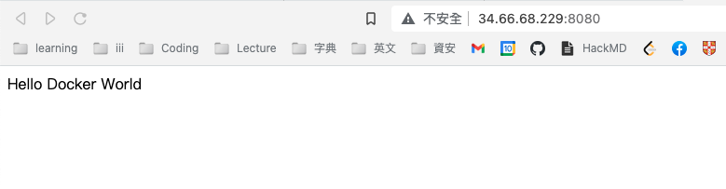
驗證 Java Spring
http://{VM1 外部IP}:8080/

Slide 39
自己build Dockerfile: VueJS
# build stage
FROM node:lts-alpine as build-stage
WORKDIR /app
COPY package*.json ./
RUN npm install
COPY . .
RUN npm run build
# production stage
FROM nginx:stable-alpine as production-stage
COPY --from=build-stage /app/dist /usr/share/nginx/html
CMD ["nginx", "-g", "daemon off;"]
k8s/dockerfile/vuejs

Slide 40
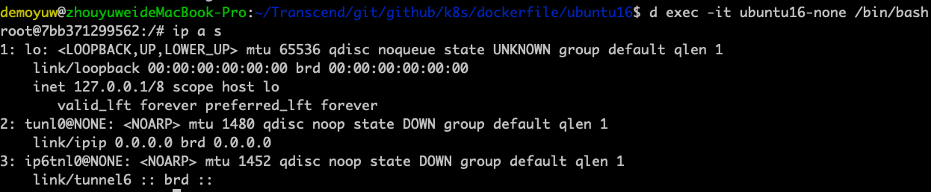
Docker network - None
None network
  docker run -itd --net=none
  Ex:
    docker run -itd --net=none -p 80:80 --name ubuntu16-none demoyuw/ubuntu16

Slide 41
Docker network - Container 1
Container network
  docker run -it --net=container:{container name}
  Ex:
    docker run -itd --name ubuntu16 demoyuw/ubuntu16
    docker run -itd --net=container:ubuntu16 --name ubuntu16-container demoyuw/ubuntu16

Slide 42
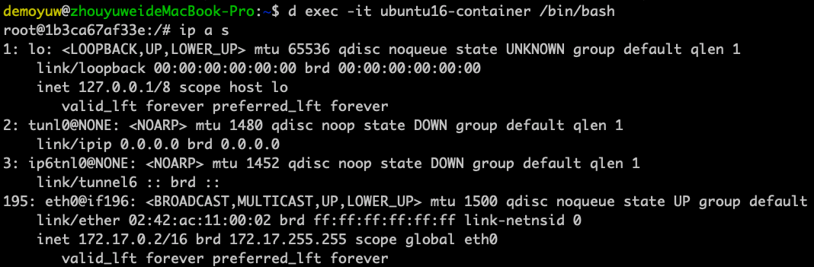
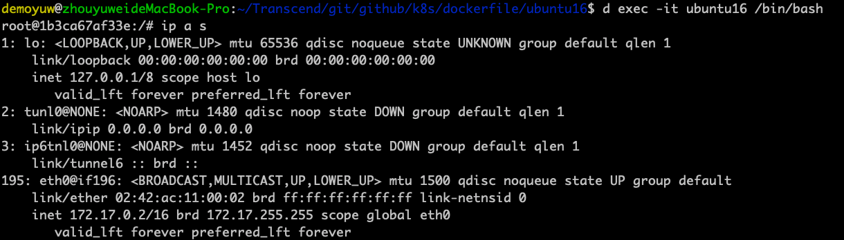
Docker network - Container 2

Slide 43
Docker network - Host -1
Host network
  docker run -it --net=host
  Ex:
    docker run -itd --net=host --name ubuntu16-host demoyuw/ubuntu16
  網路設定與node相同

Slide 44
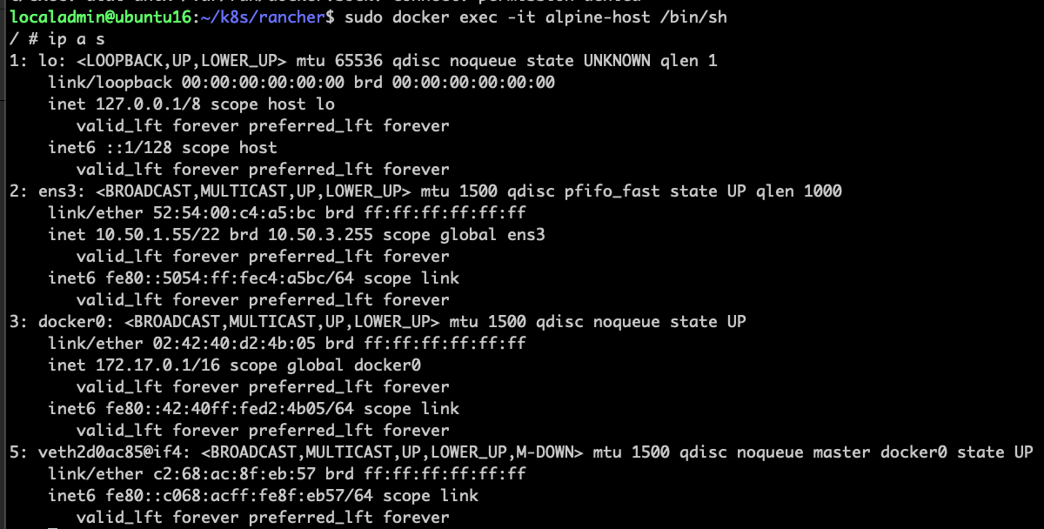
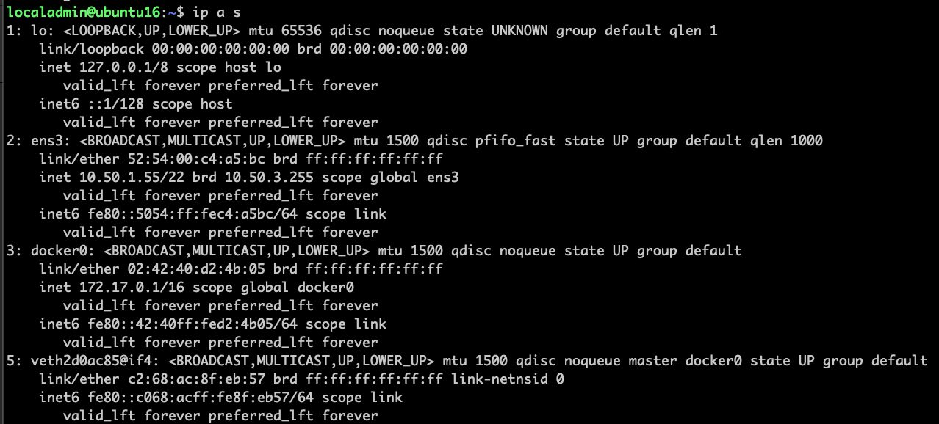
Docker network - Host -2
Container host network
Node network

Slide 45
Docker network - Bridge(default)
Bridge network
  docker run -itd
  Ex:
    docker run -itd --name ubuntu16-host demoyuw/ubuntu16

Slide 46
Kubernetes

Slide 47
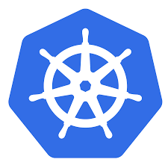
Kubernetes
Container 管理工具
自動化部屬
自動化擴展
使用Docker 封裝與執行
解決大規模部署問題
擁有自我修復機制

Slide 48
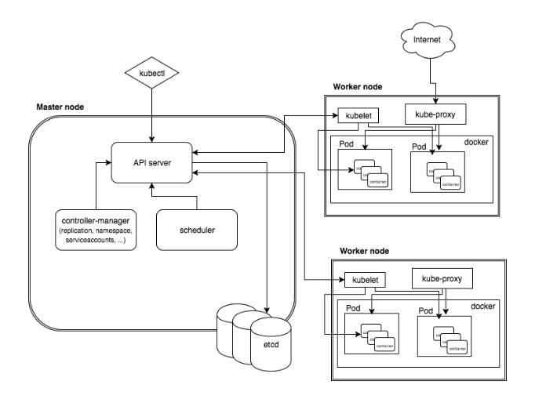
K8s 架構圖

Slide 49
Kubernetes 元件 -1
Pods (po)
  Kubernetes最小單位，由一個或多個container所組成
ReplicaSet (rs)
  部署的版本紀錄
  對部屬出的pod進行管理及維持正常運作
Deployment (deploy)
  管理 ReplicateSet

Slide 50
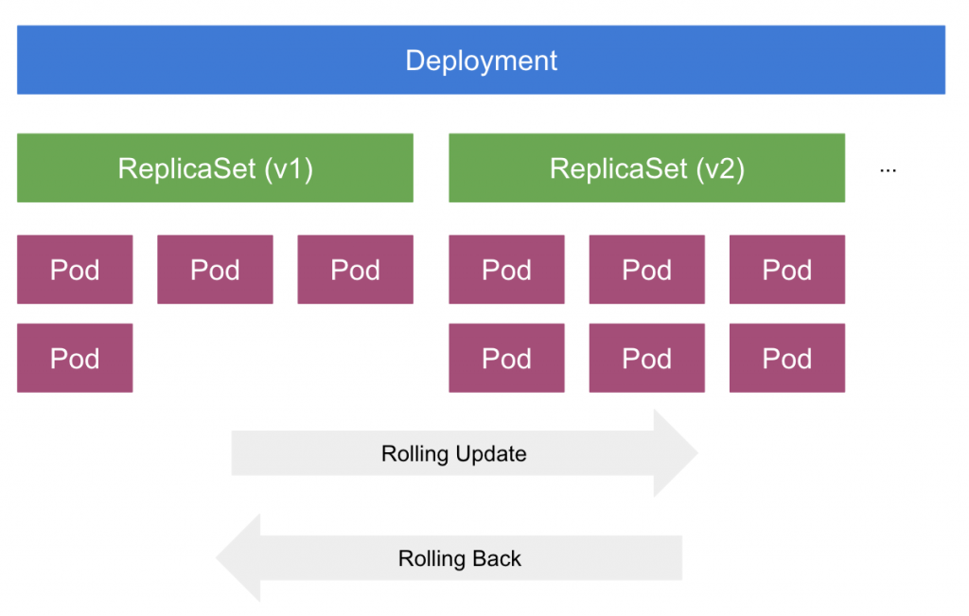
Deployment 資源從屬關係
Source: https://ithelp.ithome.com.tw/articles/10195639

Slide 51
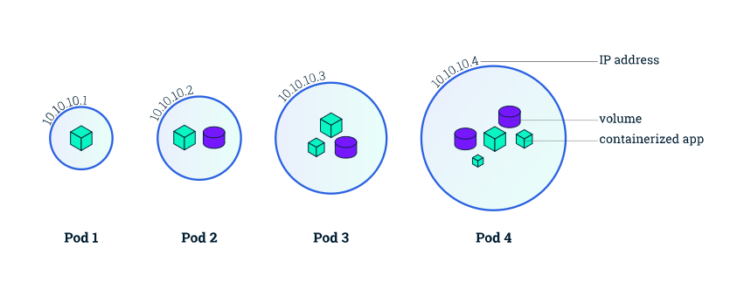
K8s - pods

Slide 52
Kubernetes 元件 -2
Service (svc)
  處理Kubernetes對外網路
Label and Label Selector
  key value 標籤，用以選擇元件以及供kubernetes 進行資源間綁定

Slide 53
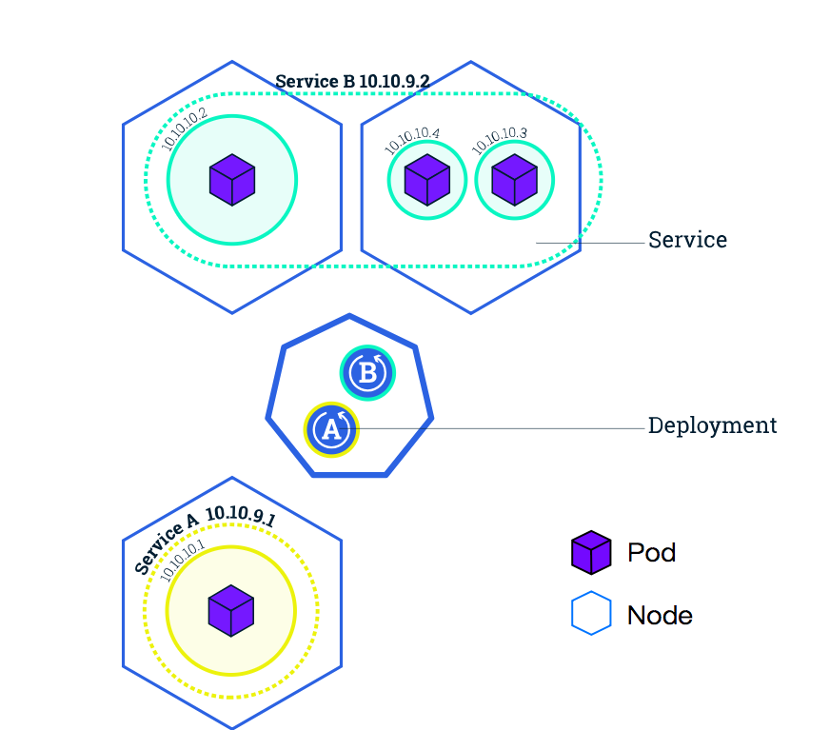
K8s -Service

Slide 54
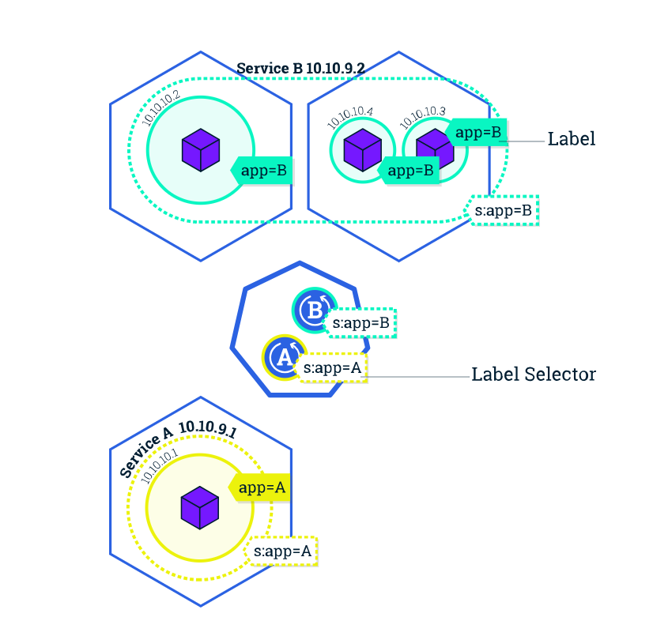
K8s Label and Label Selector

Slide 55
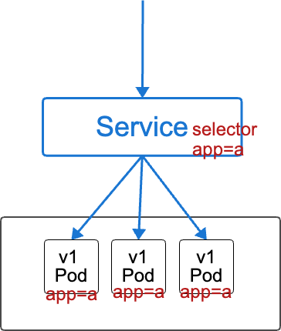
Selector

Slide 56
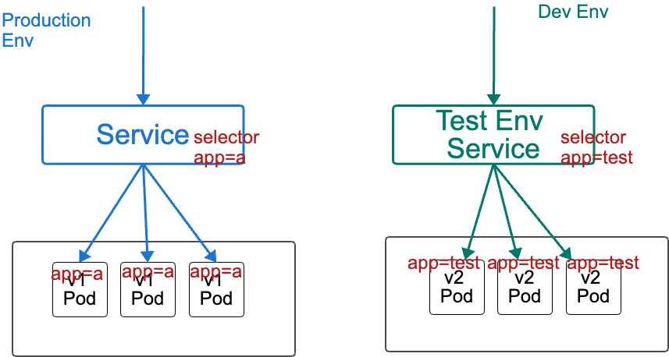
藍綠部署 -1

Slide 57
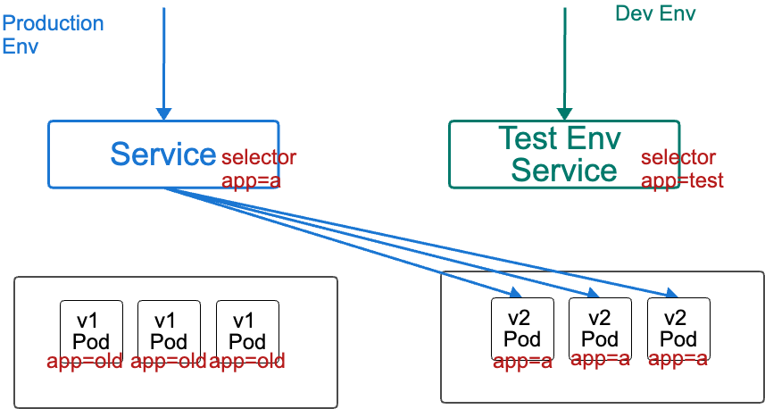
藍綠部署 - 2

Slide 58
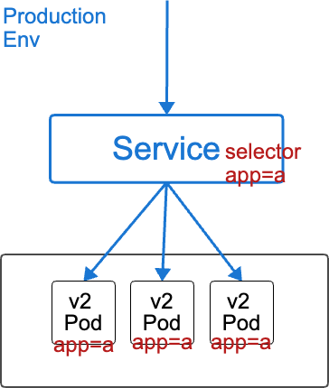
藍綠部署 - 3

Slide 59
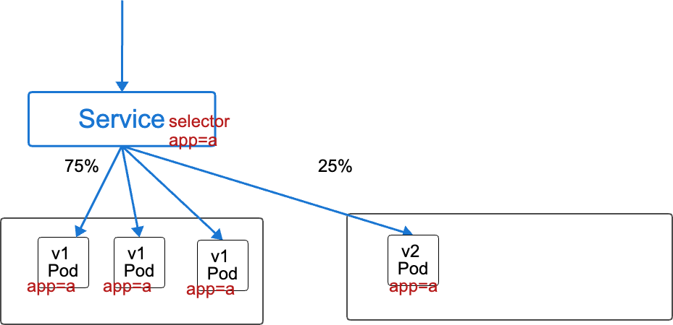
A/B測試

Slide 60
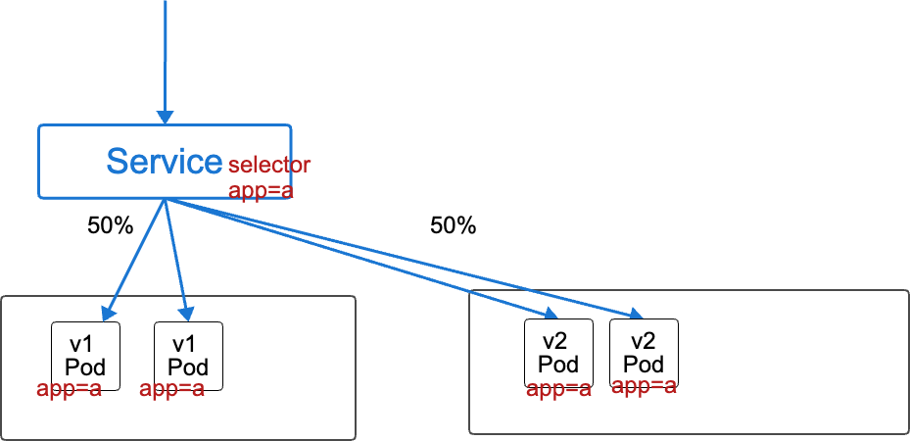
A/B測試- 2

Slide 61
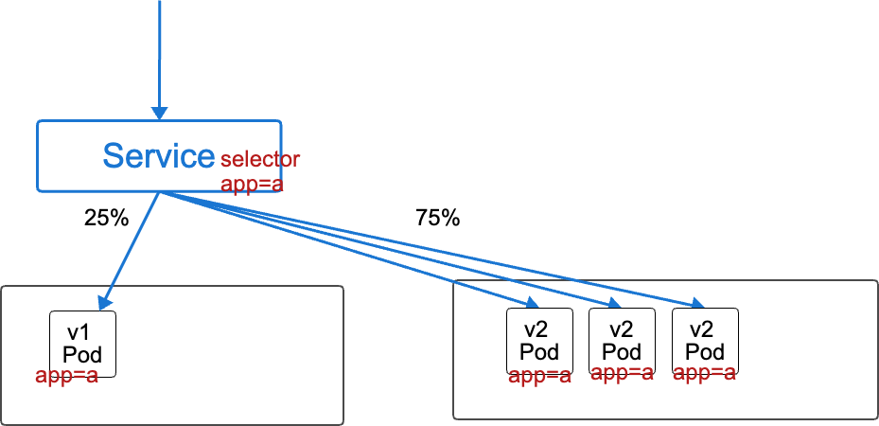
A/B測試- 3

Slide 62
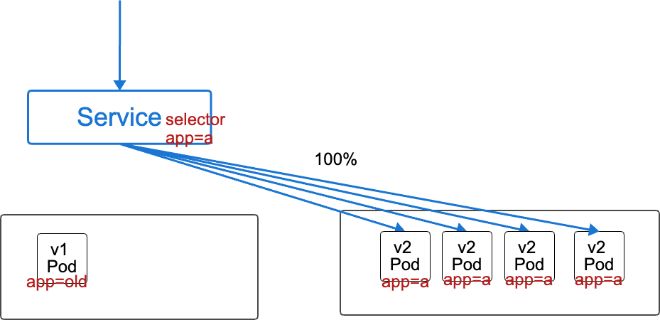
A/B測試- 4

Slide 63
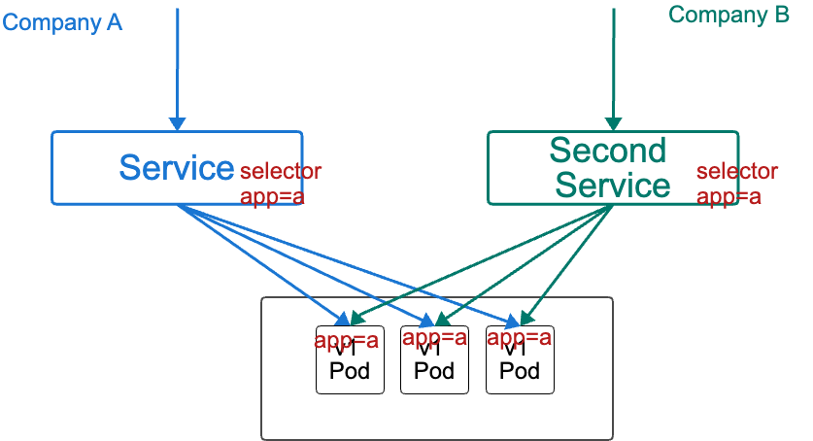
Two Service to one deployment

Slide 64
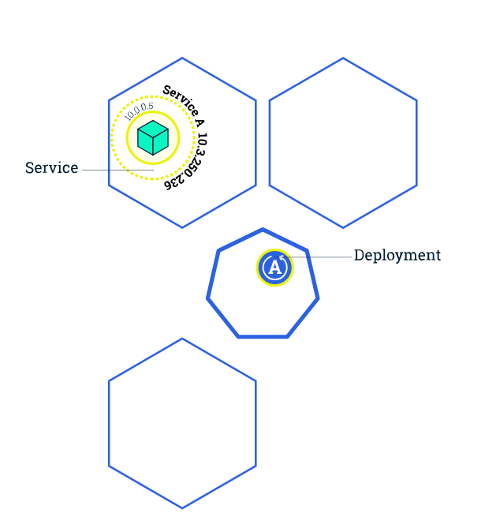
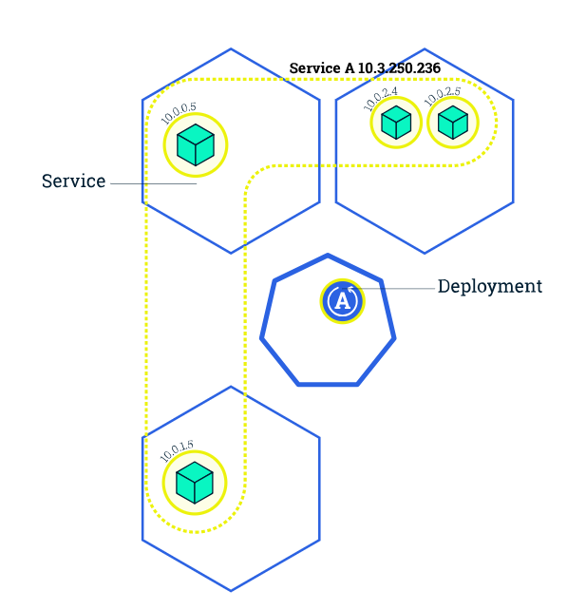
K8s - Scaling

Slide 65
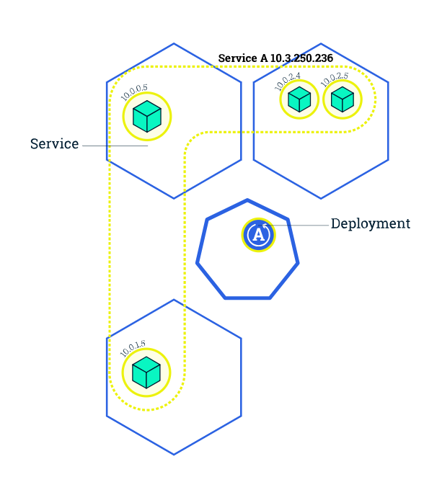
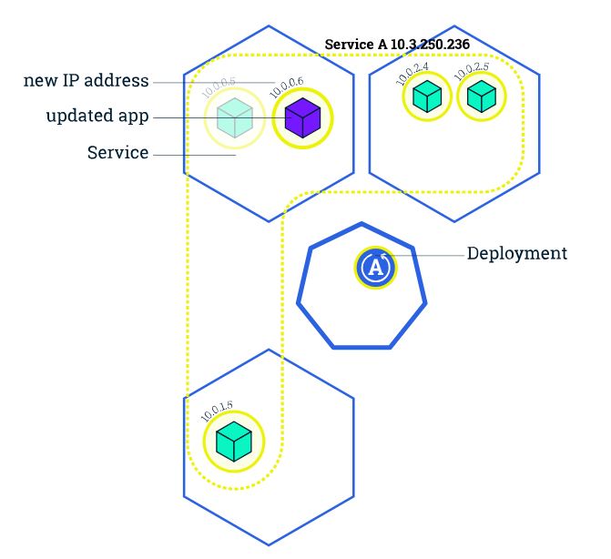
K8s - Rolling update -1

Slide 66
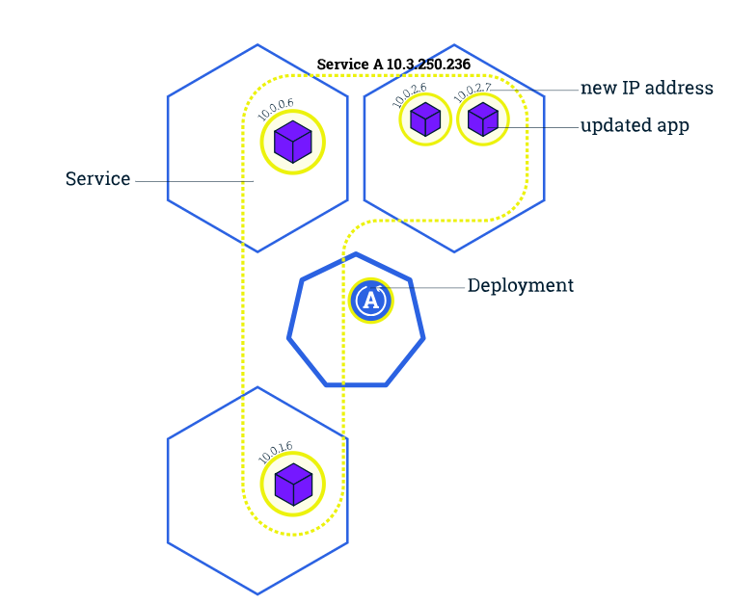
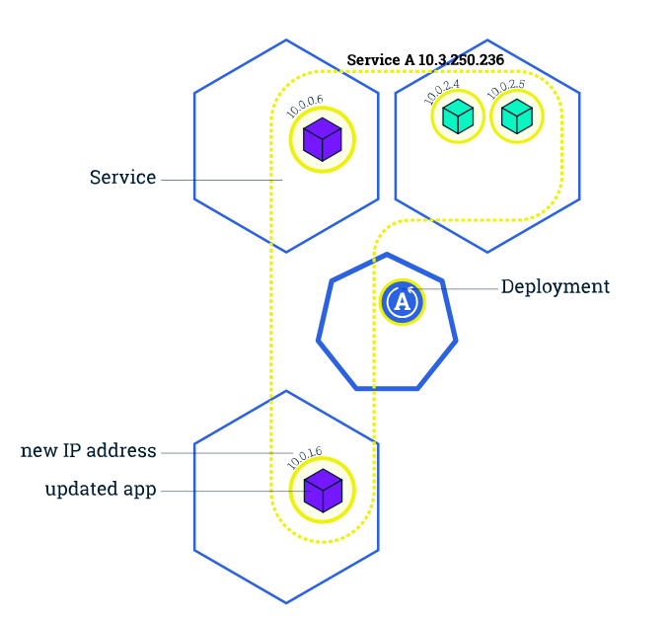
K8s - Rolling update -2

Slide 67
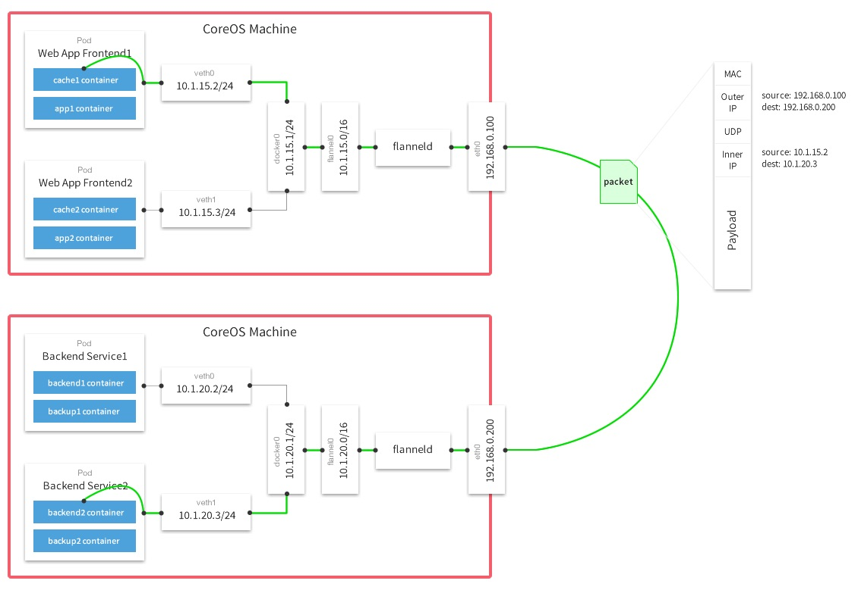
K8s network module - Flannel (Overlay network)
Coreos project
簡化的layer 3層網路
全部pods皆在同個內網
不支援Network Policy

Slide 68
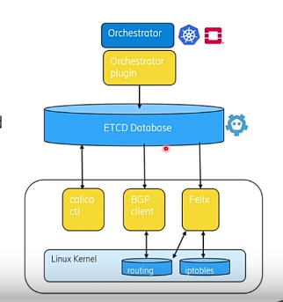
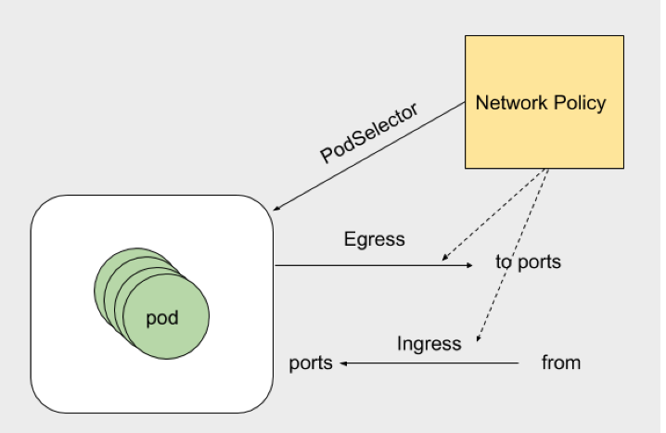
K8s network module - Calico
用iptables forward
可建立軟體防火牆，在network policy 設定ingress 與 Egress

Slide 69
Install kubectl command on VM1
Ubuntu install kubectl
  sudo snap install kubectl --classic
安裝方式參照
  https://kubernetes.io/docs/tasks/tools/install-kubectl/

Slide 70
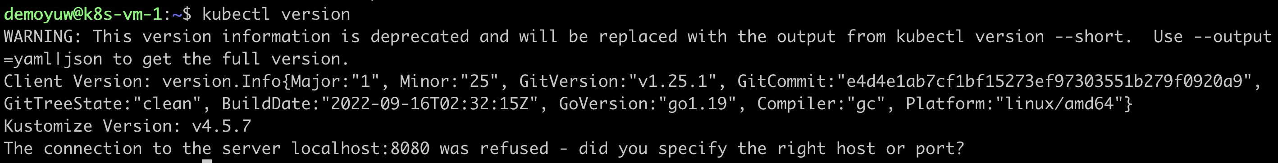
驗證kubectl 指令
kubectl version

Slide 71
用rancher 安裝Kubernetes

Slide 72
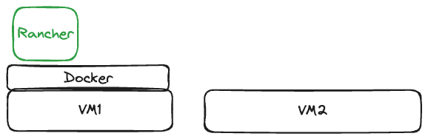

Deploy Kubernetes: Rancher
部署與管理K8s的open source software
可同時管理多套
視覺化部署與操作

Slide 73
Deploy Rancher Container
sudo /home/demoyuw/k8s/script/ubuntu_deploy_rancher.sh

Slide 74
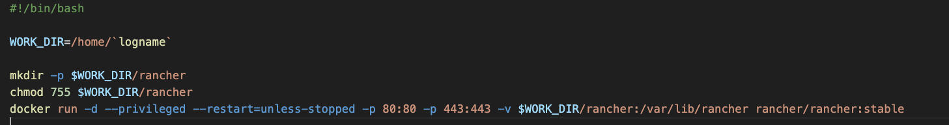
Deploy Rancher

Slide 75
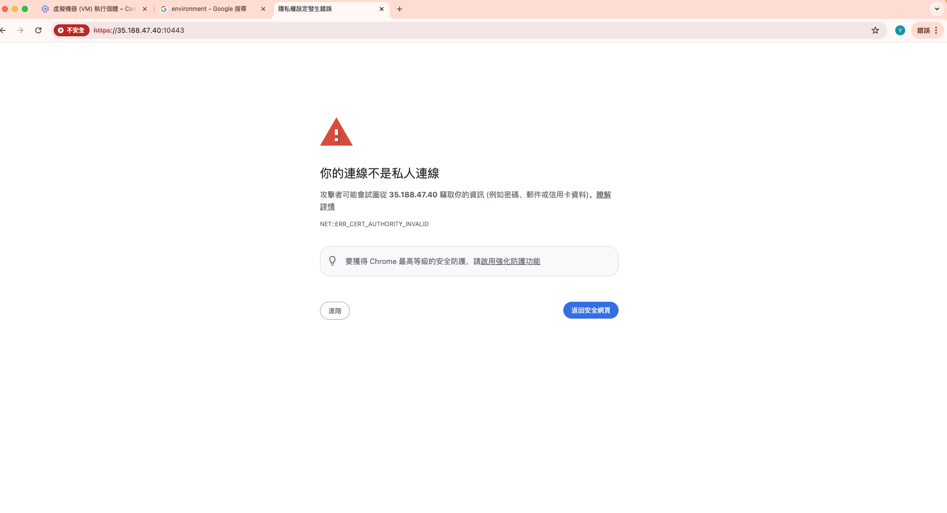
Rancher 網頁
https://{VM1_外部IP}
  e.g. https://35.188.47.40

Slide 76
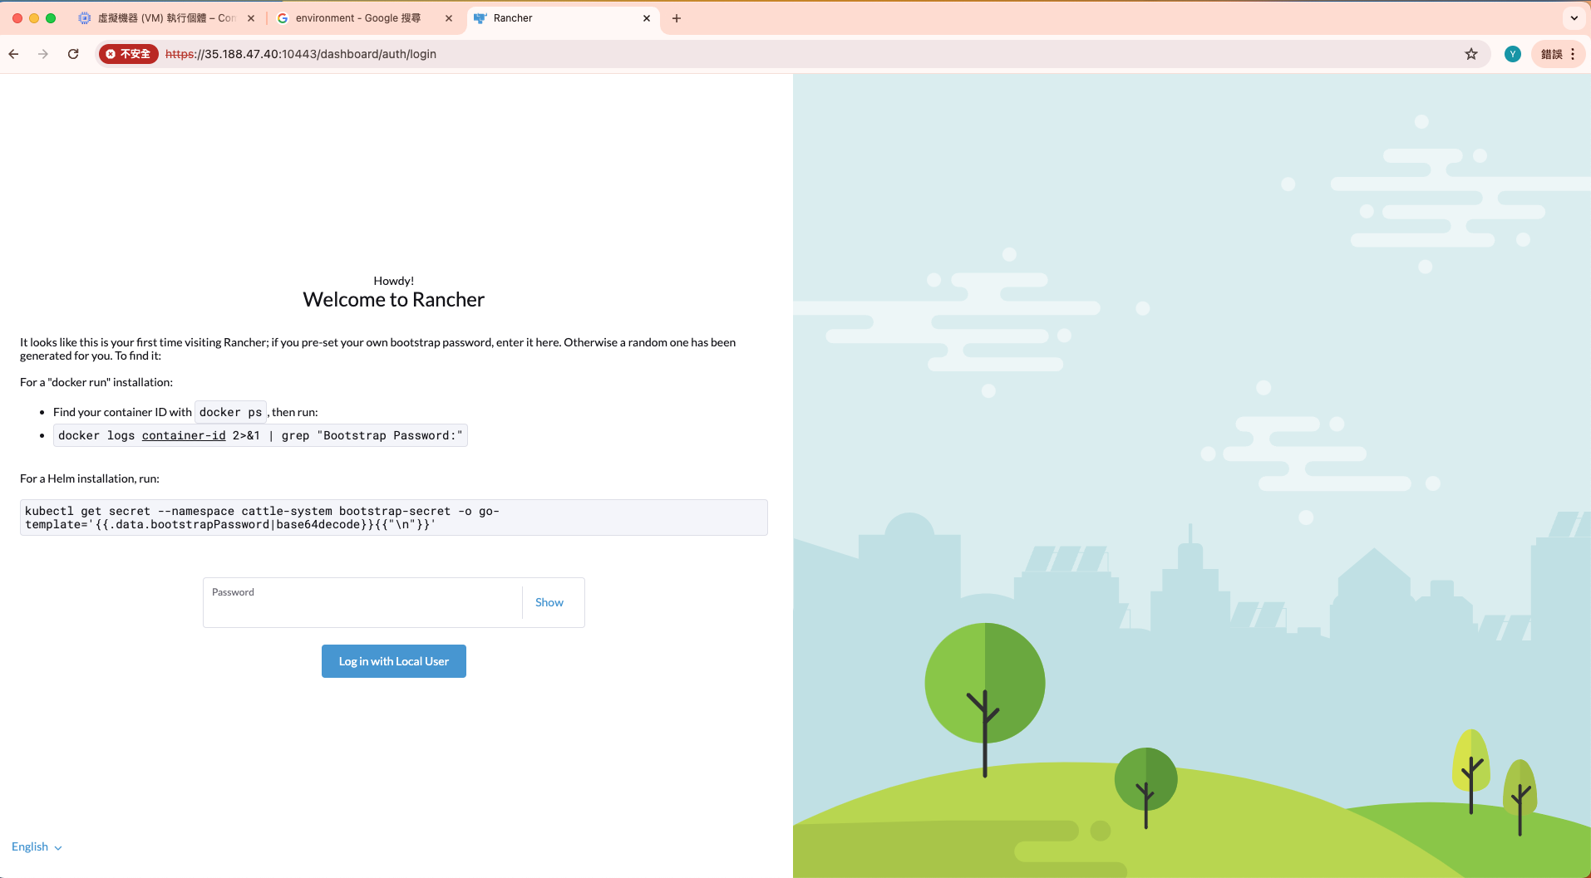
Rancher UI

Slide 77
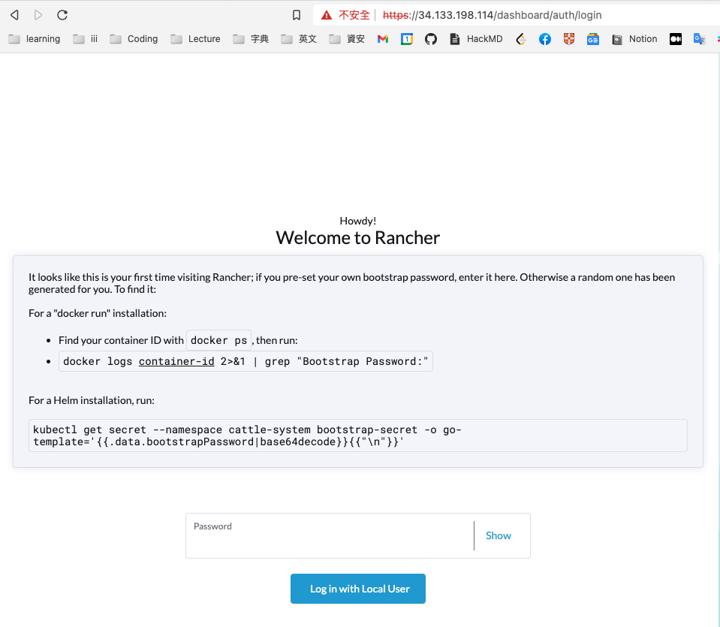
至rancher container 取得admin預設密碼

Slide 78
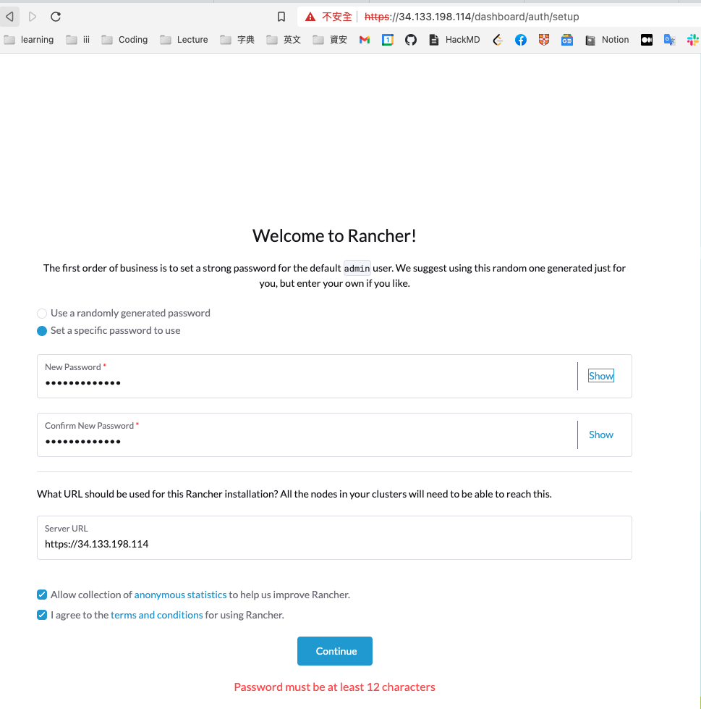
設定 admin password, Server URL
密碼要記下來啊

Slide 79
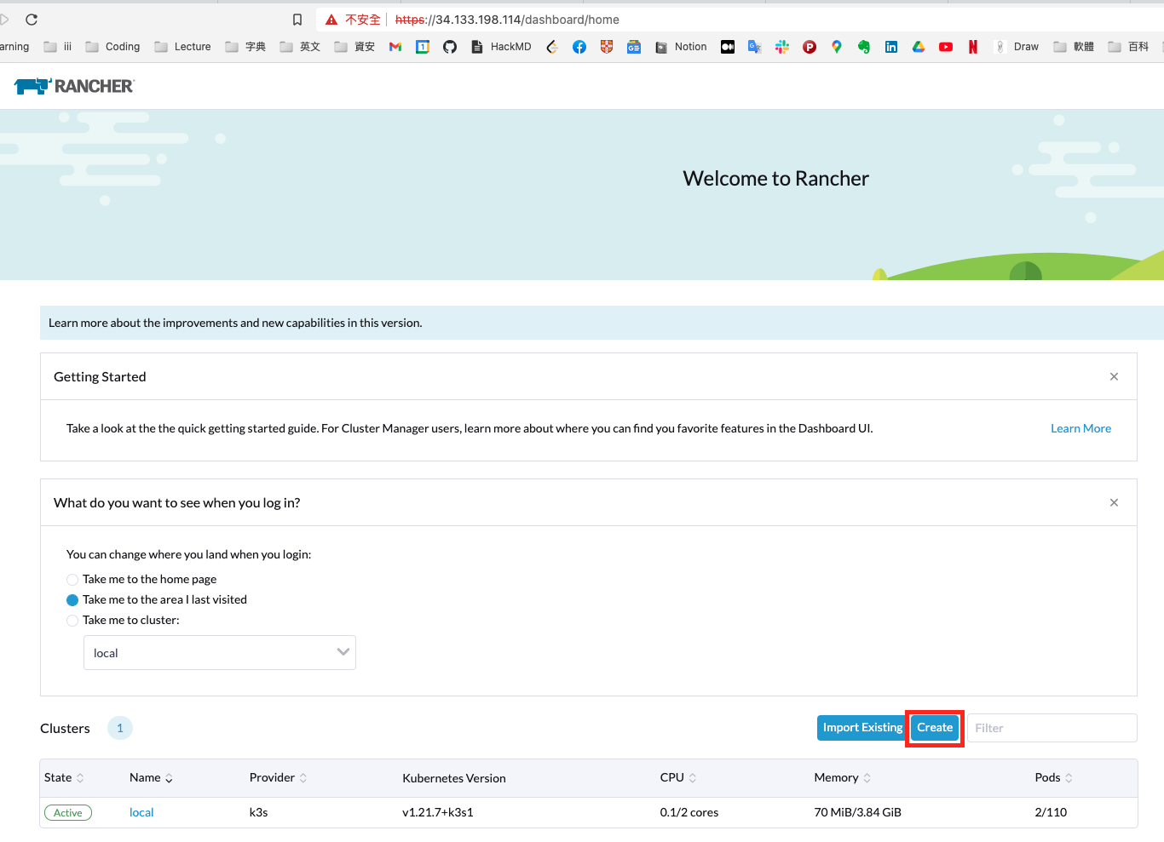
Create Cluster(k8s) on Rancher UI

Slide 80
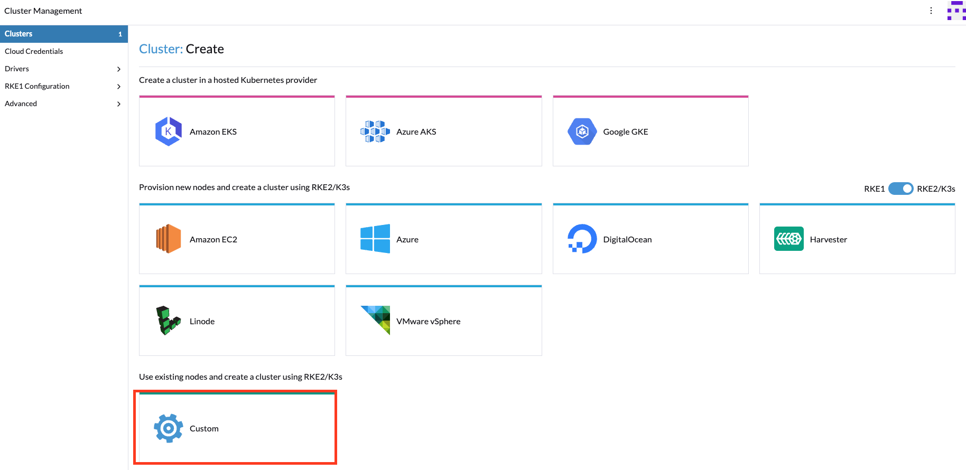
預計裝在裸機，點選Custom

Slide 81
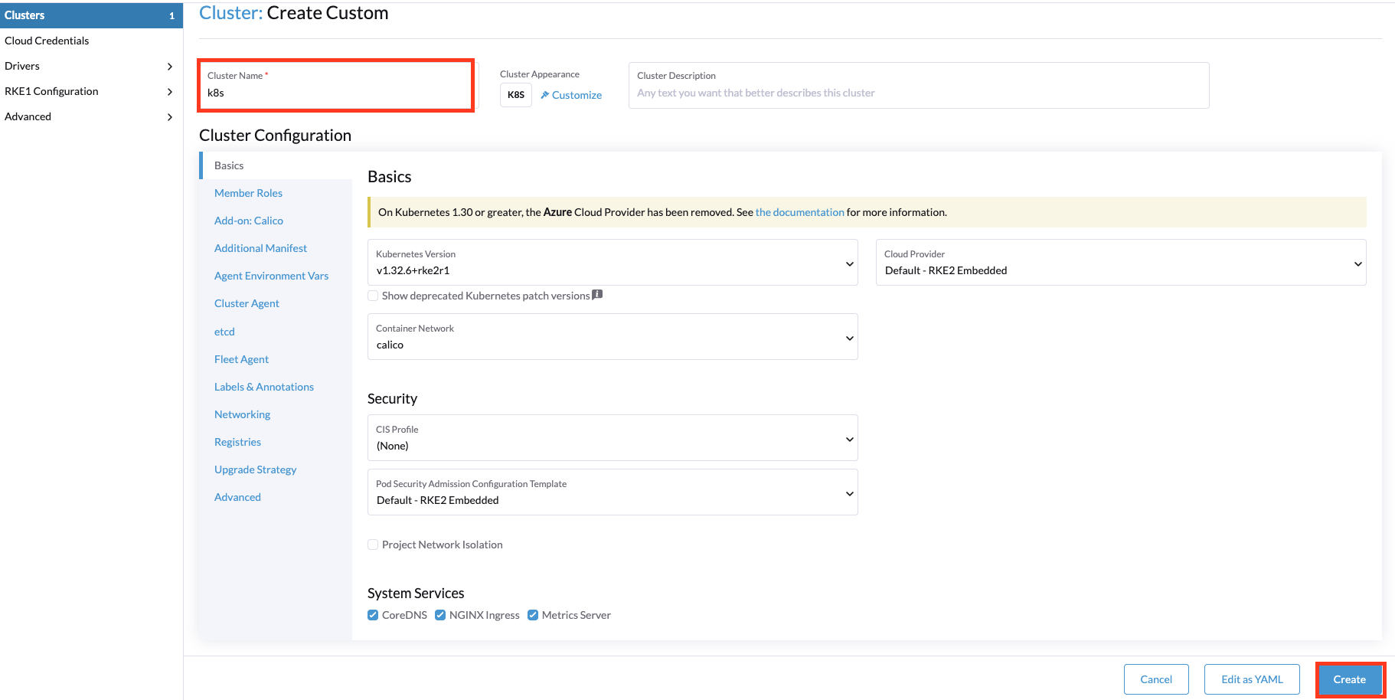
Cluster命名、選擇k8s版本，選擇網路模組Calico

Slide 82
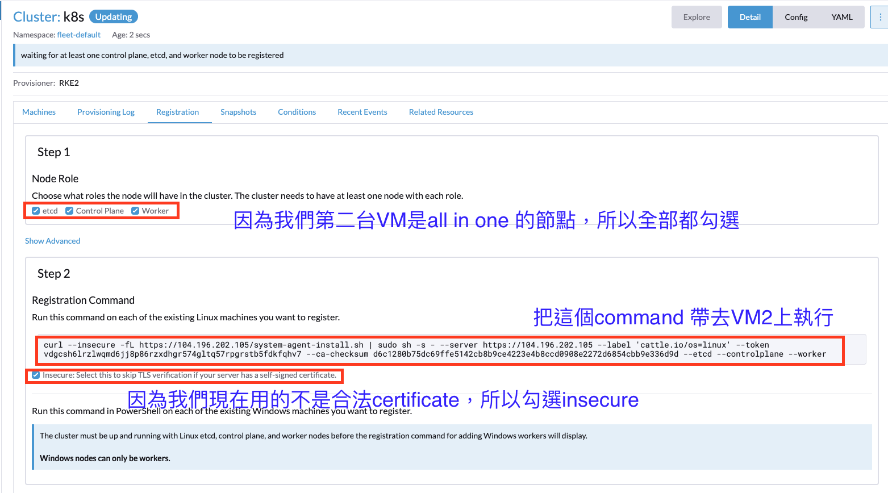
勾選etcd, control plane, worker三項，複製下面docker command

Slide 83
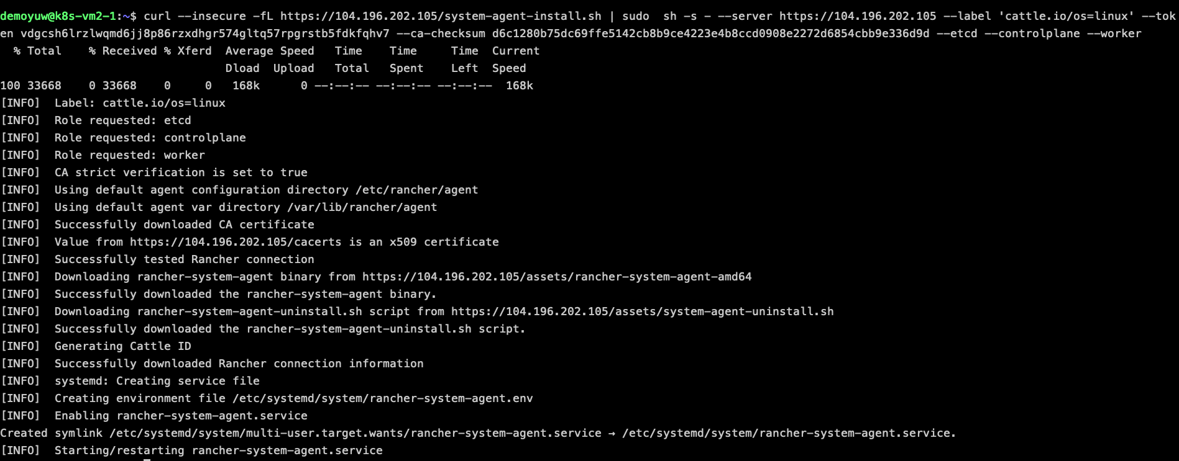
VM2上執行

Slide 84
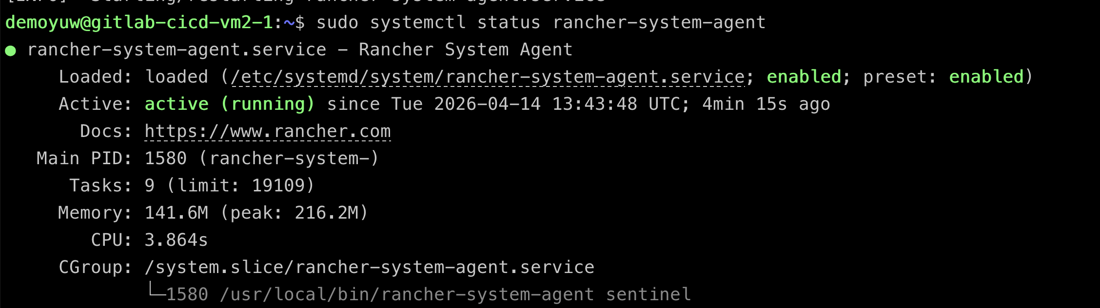
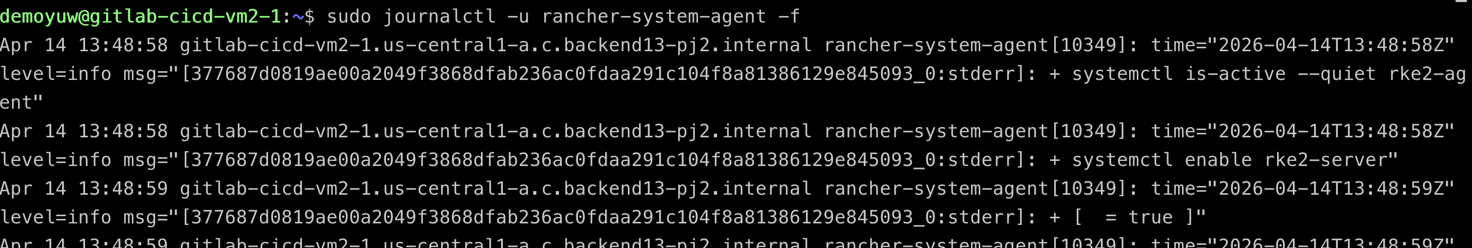
檢查deploy進度
檢查agenet service 運作有正常啟動
  sudo systemctl status rancher-system-agent
查看agent log
  sudo journalctl -u rancher-system-agent -f

Slide 85
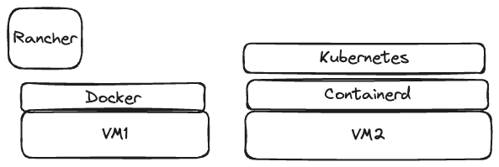
安裝kubernetes

Slide 86

Kubernetes 部署中

Slide 87

部署完成，點選Download KubeConfig

Slide 88

另存Kubeconfig file.

Slide 89
Kubernetes 操作

Slide 90

放置kube conf
建立資料夾
  mkdir -p ~/.kube
Kube config file 放置到VM1 ~/.kube/config
kubectl get node
  檢查 k8s節點

Slide 91
切換k8s 環境 (讀取~/.kube/config)
Cluster 列表
  kubectl config get-contexts
選擇使用 Cluster
  kubectl config use-context {cluster name}

Slide 92

Kubernets 最小單位: pod
containers.image
  Image:版號
Containers.ports.containPort
  container服務port
k8s/pods/nginx.yaml

Slide 93
部署Kubernetes yaml 檔，apply
部署
  kubectl apply -f ~/k8s/pods/nginx.yaml
檢查狀態
  kubectl get pod

Slide 94

kubectl get pods -1
READY
  Ready/ pods 數量
Restarts
  重啟次數
AGE
  此pod 存在時間

Slide 95
kubectl get pods -2
Status
  Pending
    待建立
  Running
    運行中
  Succeeded
    終止成功
  Failed
    終止時有ㄧpod不正常終止

Slide 96

K8s deployment YAML -1
deployment/nginx/nginx-deploy.yaml

Slide 97
Apply deployment yaml
Apply
  kubectl apply -f k8s/deployment/nginx/nginx-deploy.yaml
檢查狀態
  kubectl get deployment

Slide 98

K8S 顯示資訊
kubectl get all
  po : pods
    kubectl get pods
  svc: Service
    kubectl get svc
  deploy: deployment
    kubectl get deploy
  rs: replicate set
    kubectl get rs

Slide 99
K8s deployment YAML -2
kind: Deploymnet
metadata.name: deployment name
metadata.labels: app:nginx
  設定此deployment 標籤, key: value
Metadata.annotations: 註解

Slide 100
K8s deployment YAML -3
spec.replicas: 3
  數量
sepc.selector.matchLables: app:nginx
  Pod 裡的labels 的值需與此相同
spec.template.metadata.labels

Slide 101

kubectl get deployment -1
NAME
  Dployment name
DESIRED
  要求此deployment 須啟多少replicas
CURRENT
  顯示正在running 的 replicas

Slide 102
kubectl get deployment -2
UP-TO-DATE
  已更新多少replicas數量
AVAILABLE
  多少replicas 可用
Age
  此Deploment 存在時間

Slide 103

K8s container request and limit -1
deployment/backend/backend.yaml

Slide 104
K8s container request and limit -2
CPU
  預設CPU值 request 為0.5，limits為1。
    1 cpu = 1 AWS vCPU = 1 GCP Core = 1 Azure vCore = 1 IBM vCPU = 1 Hyperthread on a bare-metal intel processor with Hyperthreading
    0.1 cpu = 100m (one hundred millicpu)

Slide 105
K8s container request and limit -3
Memory
  Ti = TiB, Gi= GiB, Mi = MiB, Ki = KiB

Slide 106
在pod執行操作 -1
kubectl exec -it {pod-name} -- {command}
直接到pods內執行
  kubectl exec -it {pod-name} -- /bin/bash
  Ex: kubectl exec -it nginx-deployment-76659fcbf6-djgxd -- /bin/bash

Slide 107
在pod執行操作 -2
到pods內的指定Container
  kubectl exec -it {pod-name} -c {container-name} -- /bin/bash

Slide 108
Pod訊息
Pod狀態正常：可以讀取stdout 與stderr 來查看資訊
  kuebectl logs {pod-name}
Pod狀態異常：可經由describe 來查看k8s 啟動pod時所記錄下的Events與pod的詳細資訊
  kubectl describe pod {pod-name}

Slide 109
kubectl 指令
動詞支援多個資源
  kubectl {動詞} {資源種類} {特定資訊名稱}
    kubectl get all
    kubectl get pod nginx-pod
    kubectl apply -f nginx-pod.yaml
    kubectl describe pod nginx-pod
動詞只支援某個特定資源
  kubectl {動詞}{特定資訊名稱}
    kubectl exec -it nginx-pod
    kubectl logs nginx-pod

Slide 110
實作: run nginx deployment upgrade and rollout -3
更改deployment yaml裡的container tag
  nginx:1.14.2 --> nginx:1.15
重新部署服務
  kubectl apply -f nginx-deploy.yaml
增加註解說明
  kubectl annotate deploy nginx-deployment description="first version"
查看rs的部署歷程
  kubectl describe rs {ReplicationSet_name}

Slide 111
實作: run nginx deployment upgrade and rollout -4
對kubernets 運作中資源進行即時調整
  kubectl edit deploy nginx-deployment
回朔到上一個版本
  kubectl rollout undo deploy {deployment_name}

Slide 112
實作: run nginx deployment upgrade and rollout -5
回朔到指定版本
  kubectl rollout undo deploy {deployment_name} --to-revision=n
重新啟動部署服務
  kubectl rollout restart deploy {deployment_name}

Slide 113

K8s node -1
kubectl get nodes -o wide
kubectl get nodes --show-labels

Slide 114
K8s node -2
Set labels on node
  kubectl label node {node name} hardware=high-cpu
Remove labels on node
  Ex: kubectl label node {node name} {key}-
  kubectl label node Django-vm hardware-

Slide 115

K8s node-3

Slide 116

K8s service yaml -1
k8s/service/nginx-service

Slide 117
K8s service yaml -2
Type:
  NodePort
    需設nodePort，預設可用範圍：32000~32767
  ClusterIP
    不直接對外，k8s內部服務使用
  LoadBalancer
    需接Cloud使用
Port: cluster內對Service使用的port
targetPort: pod端口所使用的port
nodePort: cluster外對Service使用的port

Slide 118

實作2 K8s Service Expose -4
部署service
  kubectl apply -f nginx-service.yaml
連線驗證，瀏覽器開啟
  http://{k8s node (vm2) ip}:30060

Slide 119
Service ports 介紹
nodePort
32000~32767
Service (10.43.x.x)
Port
80
targetPort
80
Pod
Pod
Pod
Pod

Slide 120

App間互相呼叫，已Web 呼叫API為例

Slide 121

查看 k8s Service 詳細資訊
kubectl describe svc nginx-service

Slide 122

K8s DNS
DNS service
  kubectl get services kube-dns -n=kube-system
  驗證
    kubectl run curl --image=radial/busyboxplus:curl -i --tty
    nslookup nginx-service

Slide 123

K8s 系統資訊 (kube-system namespace)
kubectl get pods -n=kube-system

Slide 124
Kubernetes Namespace (縮寫：ns)
命名空間，目的將資源進行區隔
Namespace list
  kubectl get ns
Create namespace
  kubectl create ns xxxxxxxx
Delete namespace (刪除時，屬於此namespace上的資源也會依一起刪除)
  kubectl delete namespace

Slide 125
Kubernetes Namespace
查詢指定namespace
  kubectl get all -n kube-system
取得全域資源
  kubectl get all -A
不指定namespace，預設使用名為default namespace

Slide 126

K8s Ingress-1

Slide 127
K8s Ingress -2
單一流量入口
靈活的路由規則
  可經由domain與path把外部請求導入到Service
支援SSL/TLS加密的https
rke2 在k8s v1.36以後使用Trefix作為default ingress controller

Slide 128

K8s ingress yaml
k8s/ingress/ingress.yaml

Slide 129

Volume: emptyDir
Pod 內共用儲存
當Pod消失時，資料也消失。

Slide 130


Volume: hostpath -1
Pod 掛載node上的資料夾
當node消失資料遺失

Slide 131

Volume: hostpath -2

Slide 132
Install nfs server on rancher server
Install on VM1
  sudo apt install nfs-kernel-server -y
  sudo vim /etc/exports
    /k8sNFS *(no_root_squash,rw,sync,no_subtree_check)
  sudo mkdir /k8sNFS
  sudo chmod 777 /k8sNFS
  sudo systemctl restart nfs-kernel-server
  sudo showmount -e localhost

Slide 133
K8s server install mount package
Install on VM2
  sudo apt install nfs-common -y
Check
  showmount -e {VM1 內網 IP}

Slide 134

Volume: NFS -1
k8s/pods/ nginx-nfs.yaml

Slide 135

Volume: NFS -2

Slide 136


K8s 資源使用率
kubectl top nodes
kubectl top pods

Slide 137

K8s - cronjob -1
k8s/cronjob/cronjob.yaml

Slide 138


K8s - cronjob -2
kubectl get cronjob
kubectl get job

Slide 139

K8s - cronjob -3
定時建立job與pod
kubectl delete cronjob hello

Slide 140
Secrets 編碼
$ echo -n "root" | base64
$ echo -n "rootpass" | base64

Slide 141

Secrets Volume
kubectl get secrets

Slide 142

Build Secrets Volume
K8s/secret/demo-secret.yaml

Slide 143

Secrets Volume : 當Pod 環境變數
K8s/pods/nginx-secret-env.yaml

Slide 144

Secrets Volume : Pods env 描述

Slide 145

Secrets Volume : Pods show env

Slide 146

Secrets Volume : mount secret volume

Slide 147

Secrets Volume : check pod
kubectl describe pods nginx-pod-gcp-volume

Slide 148

Secrets Volume : check pod

Slide 149
使用Google Cloud Platform Kubernetes Engine

Slide 150

選擇Kubernetes engine on GCP

Slide 151

建立GKE

Slide 152

選擇Standard cluster

Slide 153

等待 GKE 建立中

Slide 154
Install Google Cloud CLI
For mac
  https://cloud.google.com/sdk/docs/quickstart-macos
For windows
  https://cloud.google.com/sdk/docs/quickstart-windows

Slide 155

Install Google Cloud CLI
安裝
  ./google-cloud-sdk/install.sh
初始化
  cd google-cloud-sdk/bin/
  gcloud init

Slide 156

取得GCP Cotainer cluster 操作權限-1
gcloud auth login
  登入google 帳號

Slide 157


GKE project
gcloud projects list
  List all projects
在UI上找到剛建立GKE的project

Slide 158
指定project
gcloud config set project {project name}
  選擇所使用的project
  e.g. gcloud config set project nifty-altar-355608

Slide 159
取得GCP Cotainer cluster 操作權限-2
gcloud container clusters list
  取得k8s 列表

Slide 160
取得指定k8s的授權
gcloud container clusters get-credentials {container-cluster-name} --zone={Location}
  gcloud container clusters get-credentials yuwei-k8s-cluster --zone=us-central1

Slide 161

瀏覽 ~/.kube/config, 會發現GKE授權檔已匯入其中
cat ~/.kube/config

Slide 162
取得GCP Cotainer cluster 操作權限 -2
kubectl get all

Slide 163
建立Deployment 與 LoadBalaner Service
kubectl create deployment hello-server --image gcr.io/google-samples/hello-app:1.0 --port 8080
kubectl expose deployment hello-server --type LoadBalancer --port 80 --target-port 8080

Slide 164

檢查Deployment與Service部署狀態

Slide 165

測試Load balance

Slide 166

檢查GKE工作負載-1

Slide 167

檢查GKE工作負載-2

Slide 168

GCP Kubernetes 使用load balance -4

Slide 169

建立硬碟

Slide 170

Volume: GCP volume - 建Volume

Slide 171

PVC, PV, Storage class關係圖

Slide 172

Volume: GCP volume - 建PersistemtVolume -1
K8s/volumes/pv.yaml

Slide 173
建立PV
kubectl apply -f volumes/pv.yaml

Slide 174
Volume: GCP volume - 建PersistemtVolume -2
spec.capacity.accessModes:
  ReadWriteOnce:
    1個pods寫入與讀取
  ReadOnlyMany:
    1個pods寫入與多個pods讀取
  ReadWriteMany:
    多個pods寫入與多個pods讀取

Slide 175
Volume: GCP volume - 建PersistemtVolume -3
Spec.gcePersistentDisk
  除了gce，還有多種
    nfs
    rbd
    awsElasticBlcokStorage
List
  kubectl get pv

Slide 176

GCP Volume: 建PersistemtVolumeClaim
K8s/volumes/pvc.yamlPods 界接storage層
List
  kubectl get pvc

Slide 177
部署pvc
Apply
Get status

Slide 178

Volume plugin 支援程度

Slide 179

GCP Volume :用pod界接volume
k8s/pods/nginx-gcpvolume.yaml

Slide 180
GCP Volume :部署pod
kubectl apply -f pods/nginx-gcpvolume.yaml

Slide 181

GCP Volume: 檢查pod內掛載狀態。
kubectl exec -it nginx-pod-gcp-volume -- /bin/bash

Slide 182

GCP Volume: 寫入檔案，刪除再重建pod，寫入檔案還是存在-1

Slide 183

GCP Volume: 寫入檔案，刪除再重建pod，寫入檔案還是存在-2
kubectl delete pods nginx-pod-gcp-volume

Slide 184

GCP Volume: 寫入檔案，刪除再重建pod，寫入檔案還是存在-3
Kubetctl apply -f nginx-gcpvolume.yaml

Slide 185

K8s auto scaling - 部署受壓測端deploy
部署受壓測deployment php-apahce
  kubectl apply -f k8s/deployment/autoscaling/php-apache-deploy.yaml

Slide 186

K8s auto scaling -部署受壓測端service
部署受壓測service php-apache
  kubectl apply -f k8s/deployment/autoscaling/php-apache-service.yaml

Slide 187

K8s auto scaling -部署壓測別人pod
部署一個壓測別人的pod busybox
  kubectl apply -f k8s/deployment/autoscaling/busybox.yaml

Slide 188
K8s - autoscaling - 設定AutoScale
kubectl autoscale deployment php-apache --cpu-percent=50 --min=1 --max=10
kubectl get hpa

Slide 189
K8s - autoscaling - 進行壓測
進入busybox pod 中，對php-apahce進行壓測
  kubectl exec -it busybox -- /bin/sh
對php-apache Service的 web進行壓測
  while true; do wget -q -O- http://php-apache; done

Slide 190
K8s - autoscaling - 監控hpa
開另一個terminal，監控hpa
  watch kubectl get hpa

Slide 191

K8s - autoscaling - 監控pod

Slide 192

K8s - autoscaling - 停止壓測後

Slide 193
附錄A 使用Putty與ssh key 連線至linux

Slide 194

附錄A: window login to cloud VM by putty - 下載Putty ，填入id@ip

Slide 195

附錄A: window login to cloud VM by putty - 左邊Connectopn/SSH/Auth

Slide 196

附錄A: window login to cloud VM by putty - 選擇k8s.ppk

Slide 197

附錄A: window login to cloud VM by putty - 選擇Private key file auth

Slide 198

附錄A: window login to cloud VM by putty - 即可登入

Slide 199
附錄B: DaemonSet

Slide 200
DaemonSet
預設部署pod到每個節點上
節點新增、刪除，DeamonSet 也會自動新增及移除
主要用於log收集、監控。

Slide 201

DaemonSet
部署DaemonSet
部署確認

Slide 202

利用DaemonSet pod 取得節點上docker log

Slide 203

取得 docker 資訊
kubectl get pod -o wide --all-namespaces | grep fluentd-elasticsearc
kubectl exec -it fluentd-elasticsearch-97fdd -n kube-system -- ls /var/lib/docker/containers

